Slide 1
DISTRIBUTEUR DE MÉDICAMENTS CONNECTÉS
Nathan Bossert Camille Béchard Eloïse Tredoulat

Slide 2
PROBLÉMATIQUE
Comment rendre un distributeur de médicaments connecté ?

Slide 3
SOMMAIRE
01
02
OBJECTIFS
FONCTIONS
03
04
MATÉRIELS
PLANNING
Motivations
Schéma 3D
Utilisation du matériel
Diagramme de Gantt

Slide 4
01
OBJECTIFS

Slide 5

OBJECTIFS
Créer un distributeur de médicaments :
qui laisse tomber les médicaments en approchant sa main d’un capteur à ultrasons
qui envoie des notifications en cas d’oubli grâce à l’application remote-RED

Slide 6
MOTIVATIONS
OBJECTIFS
1
2
3
Aider les personnes qui ne sont pas rigoureuses dans la prise de leur traitement
Venir en aide aux personnes atteintes de perte de mémoire qui par conséquent ne peuvent pas être rigoureuse
Rendre plus facile la prise de médicament

Slide 7
02
FONCTIONS

Slide 8



FONCTIONS
DISTRIBUER
NOTIFIER
Donner des médicaments à la fréquence du traitement et empêcher le surdosage
Envoyer une notification de rappel en cas d’oubli et d’épuisement imminent des stocks

Slide 9
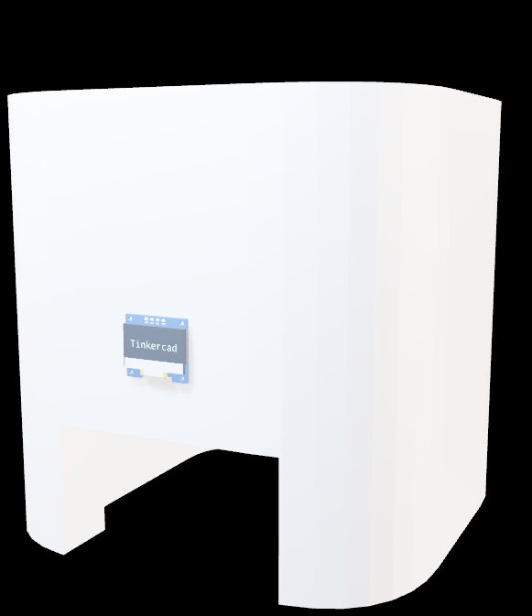
Le Distributeur
FONCTIONS
SCHÉMA

Slide 10

Le Distributeur
FONCTIONS
SCHÉMA
Vu de haut

Slide 11

Le Distributeur
FONCTIONS
SCHÉMA
Hélice

Slide 12
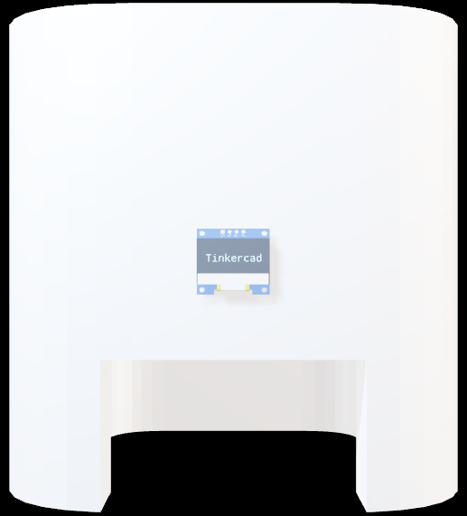
Le Distributeur
FONCTIONS
SCHÉMA
Écran

Slide 13
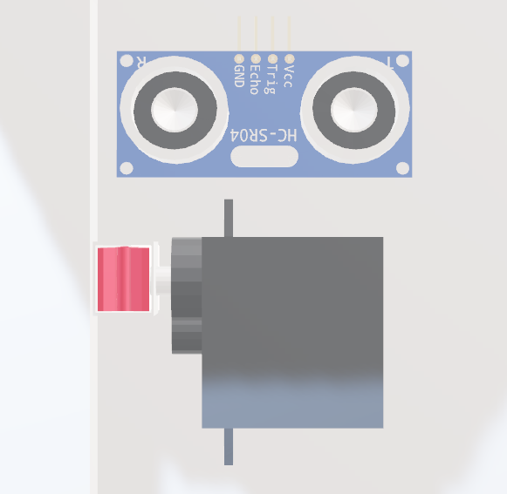
Le Distributeur
FONCTIONS
SCHÉMA
Servomoteur
Hélice
Capteur à ultrasons

Slide 14

Le Distributeur
FONCTIONS
SCHÉMA

Slide 15
03
MATÉRIELS

Slide 16

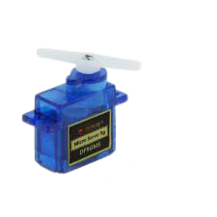
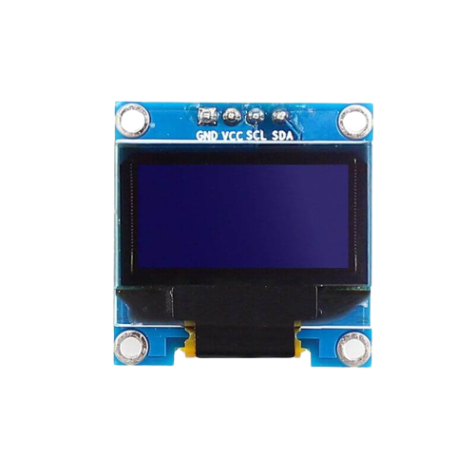

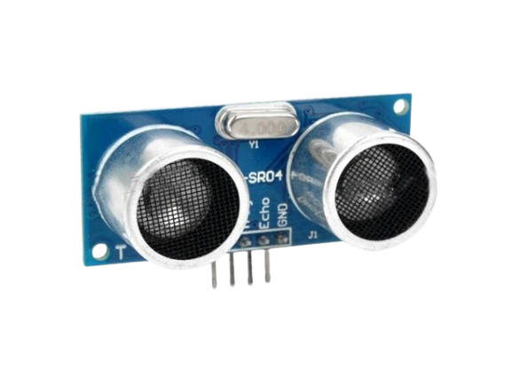
MATÉRIELS
Servomoteur
Écran
Boîte
Capteur à ultrasons
Permet la rotation de l’hélice
Affiche le nombre de médicaments consommés
Contient les médicaments
Déclenche le servomoteur

Slide 17
04
PLANNING

Slide 18

PLANNING
SEMAINE 18/04
SEMAINE 25/04
SEMAINE 02/06
SEMAINE 09/06
SEMAINE 16/06
SEMAINE 23/06

Slide 19
PLANNING
CONSTRUCTION
SEMAINE 18/04
SEMAINE 25/04
SEMAINE 02/06
SEMAINE 09/06
SEMAINE 16/06
SEMAINE 23/06

Slide 20
PLANNING
CONSTRUCTION
PROGRAMMATION
SEMAINE 18/04
SEMAINE 25/04
SEMAINE 02/06
SEMAINE 09/06
SEMAINE 16/06
SEMAINE 23/06

Slide 21
PLANNING
CONSTRUCTION
PROGRAMMATION
NODE-RED
SEMAINE 18/04
SEMAINE 25/04
SEMAINE 02/06
SEMAINE 09/06
SEMAINE 16/06
SEMAINE 23/06

Slide 22
PLANNING
CONSTRUCTION
PROGRAMMATION
NODE-RED
LIAISON ET CORRECTION
SEMAINE 18/04
SEMAINE 25/04
SEMAINE 02/06
SEMAINE 09/06
SEMAINE 16/06
SEMAINE 23/06

Slide 23
PLANNING
CONSTRUCTION
PROGRAMMATION
NODE-RED
LIAISON ET CORRECTION
TEST
SEMAINE 18/04
SEMAINE 25/04
SEMAINE 02/06
SEMAINE 09/06
SEMAINE 16/06
SEMAINE 23/06

Slide 24

CONCLUSION
En conclusion notre projet nous permettra donc de résoudre notre problématique et de rendre un distributeur de médicaments connecté grâce à l’utilisation de différents dispositifs électroniques et applicatifs.

Slide 25

QUESTIONS ?
CREDITS : This presentation template was inspired by Slidesgo

